Slide 1

Башни Московского Кремля.
Действия с натуральными числами. Вычисление площади и периметра прямоугольника.

Slide 3

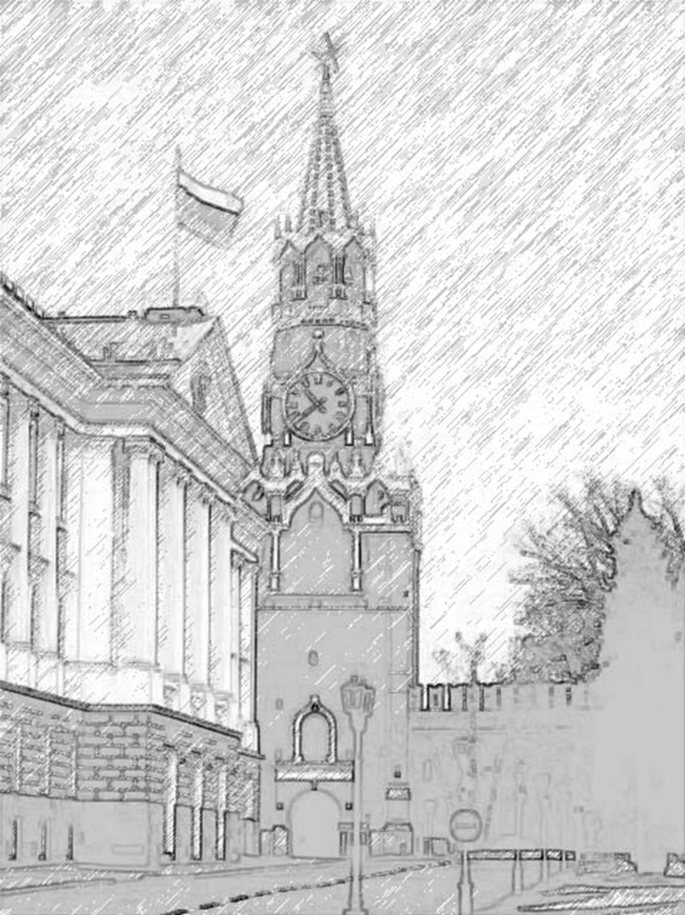
Москва, Москва!.. люблю тебя как сын,
Как русский, - сильно, пламенно и нежно!
Люблю священный блеск
твоих седин
И этот Кремль зубчатый,
безмятежный.
М.Ю.Лермонтов.

Slide 4

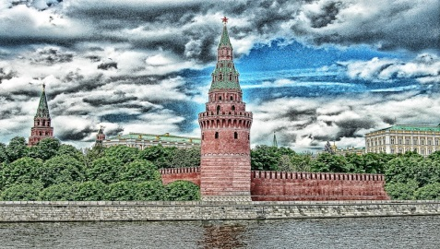

Slide 5
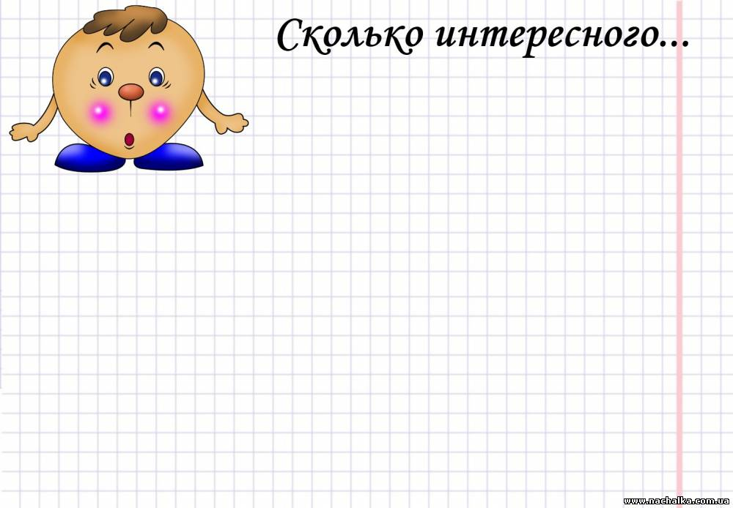
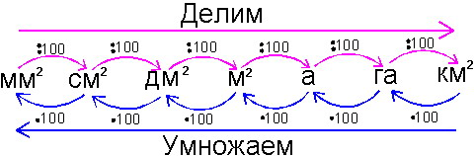
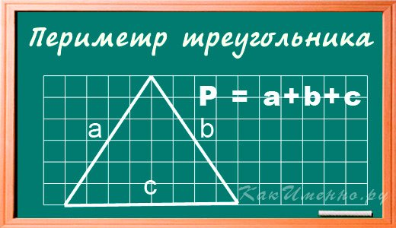
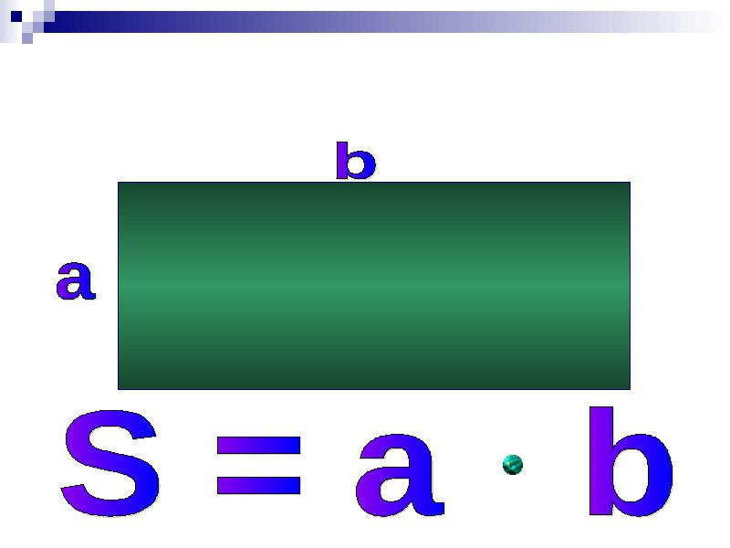
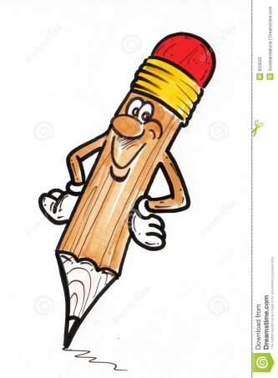
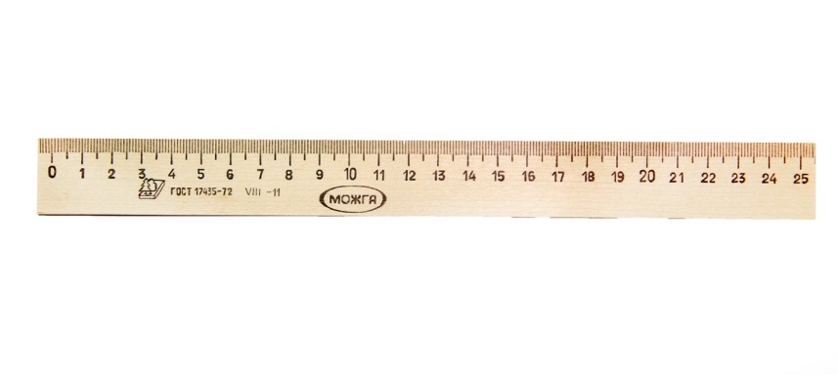
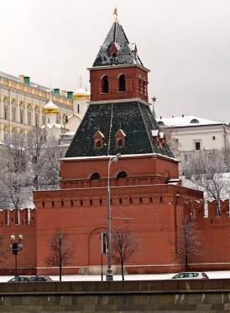
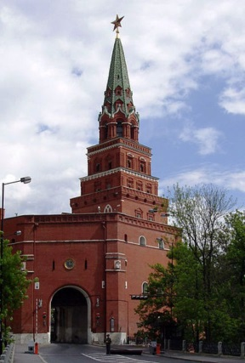
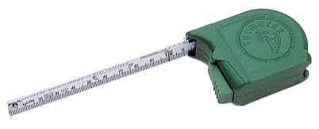
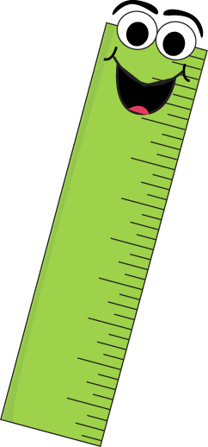
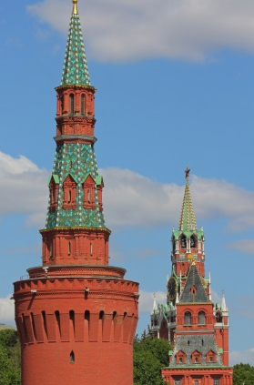
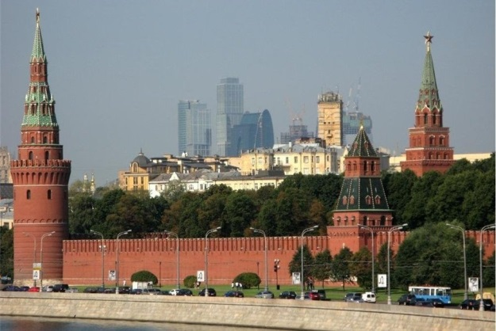
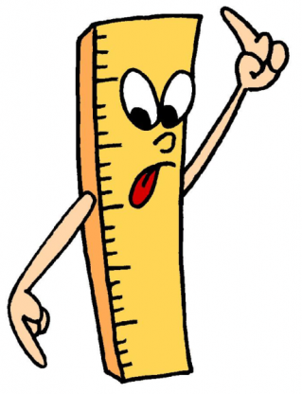
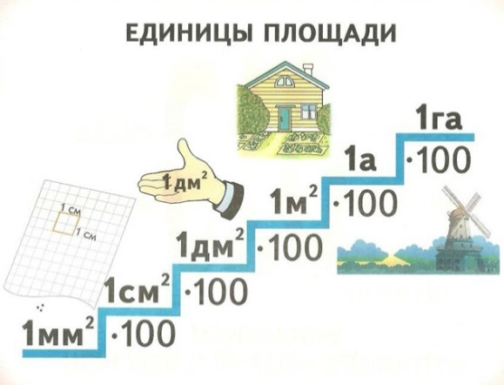
1кв.м
Троицкая башня
Кутафья башня
1га
Спасская башня

Slide 6
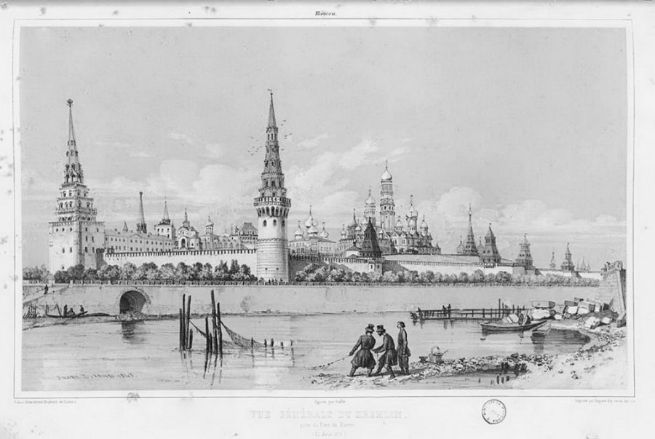
Тема урока:

Slide 7

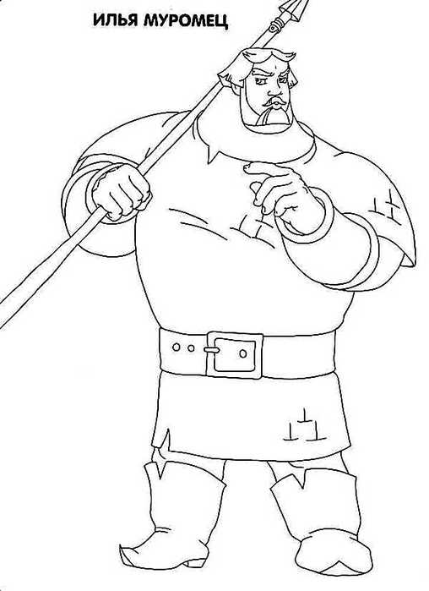
Правила работы в группе:
1. Работай в группе дружно, помни - вы одна команда.
2. Принимай активное участие в работе, не стой в стороне.
3. Не бойся высказывать своё мнение.
4. Работай тихо, не старайся всех перекричать. Уважай мнение других участников группы.
5. Думай сам, а не рассчитывай на других.
6. Отвечай у доски громко, чётко, кратко.
7. В случае неправильного ответа группы не вини никого, отвечай за себя. Помни, что каждый человек имеет право на ошибку.
8. Если вы не можете выбрать того, кто будет представлять вашу группу у доски, то примените считалочку или жребий.

Slide 8

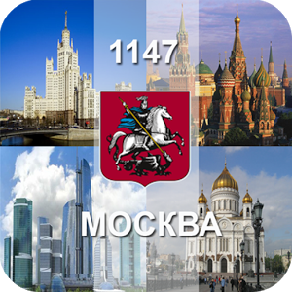
1600
: 2
+ 400
- 53
1147
90 · 3
- 160
· 5
: 11
+818
868

Slide 9

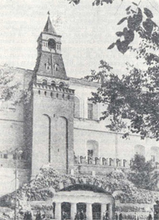
«Бессмертное величие Кремля
Невыразимо смертными словами!»
Н.Рубцов

Slide 10
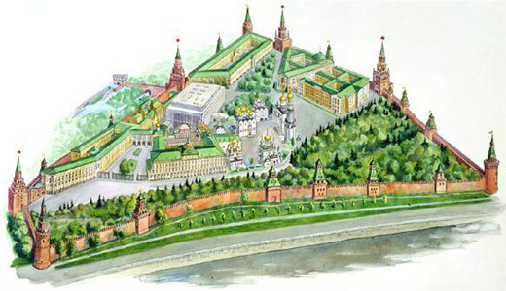

Slide 11
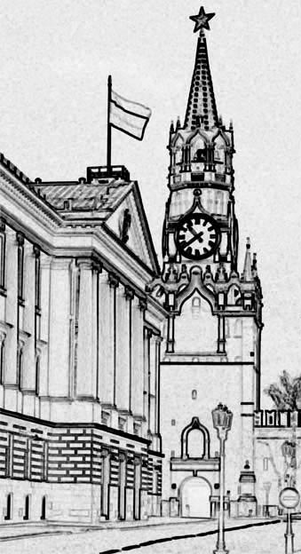
Работа с таблицей.
Заполните пропуски в тексте,
используя данные таблицы.

Slide 12
Единицы
площади и периметра.
локоть
кг
см
тонна
га
кв.см
км
кружка
дм
литр
кв.м
а
пядь
сажень
десятина
мм²

Slide 13
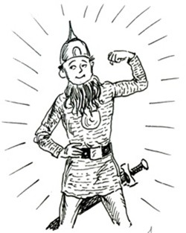

Физкульт-
минутка

Slide 14
Лабораторная
работа
Найти
площадь
и
периметр
фигуры.

Slide 15
Физкульт-
минутка

Slide 16
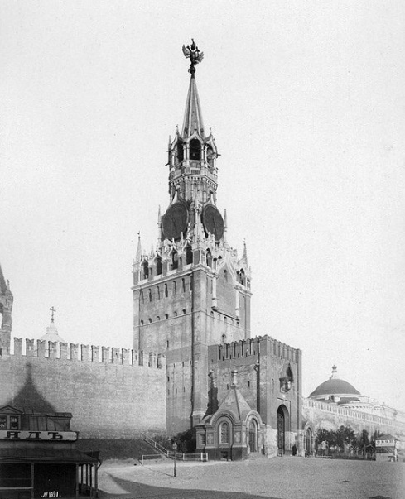
Догадайтесь
О какой башне идет речь:
картинка
Историческая справка
задача
357 лет назад, 26 апреля 1658 года, Фроловская башня Московского Кремля по указу царя Алексея Михайловича стала именоваться …………………..
Часовая стрелка кремлевских курантов на 31 см короче минутной. Вычислите длину стрелок, если известно, что они вместе имеют длину 6м25 см.

Slide 17
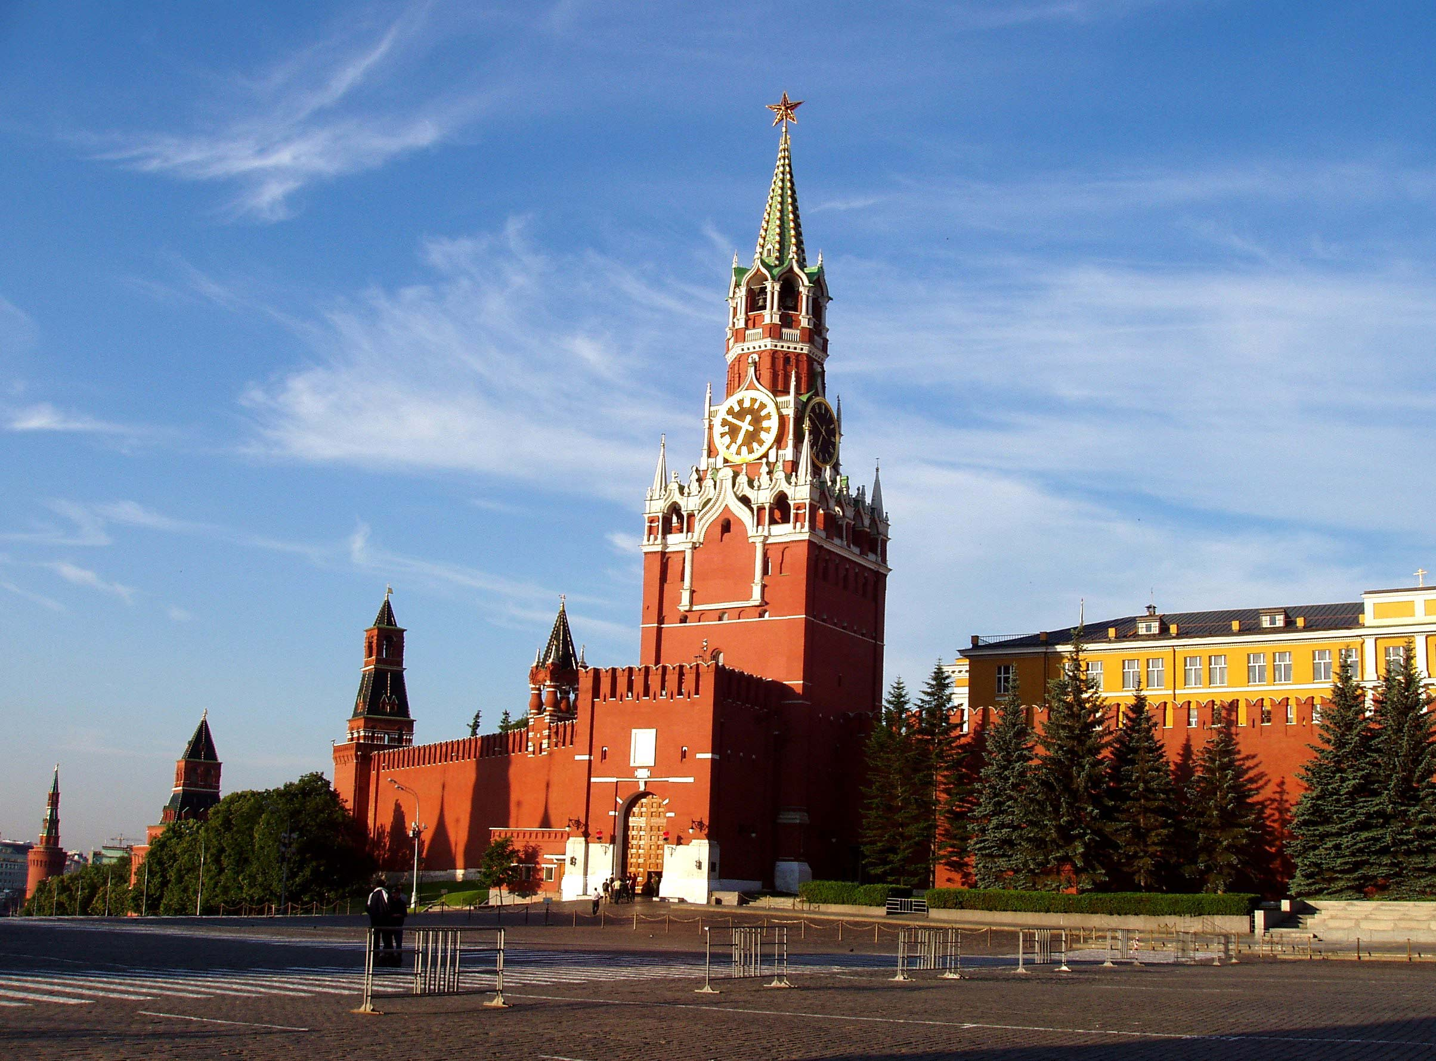
Спасская башня

Slide 18
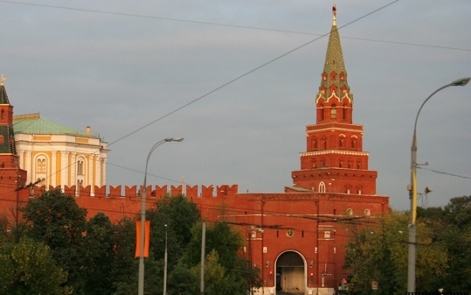
Боровицкая башня

Slide 19
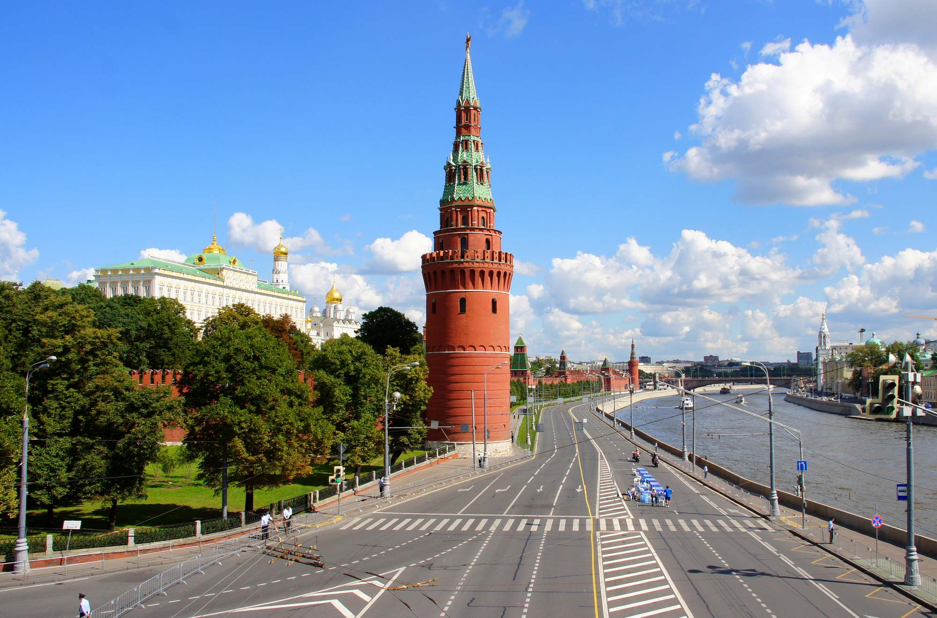
Водовзводная башня

Slide 20
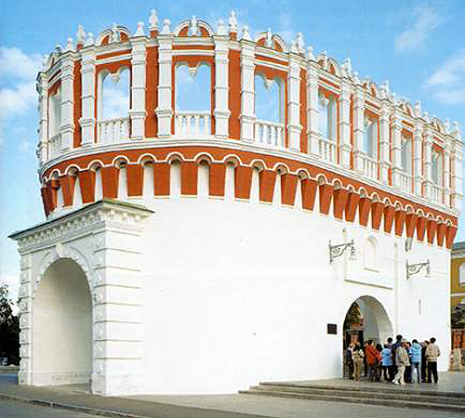
Кутафья
башня

Slide 21
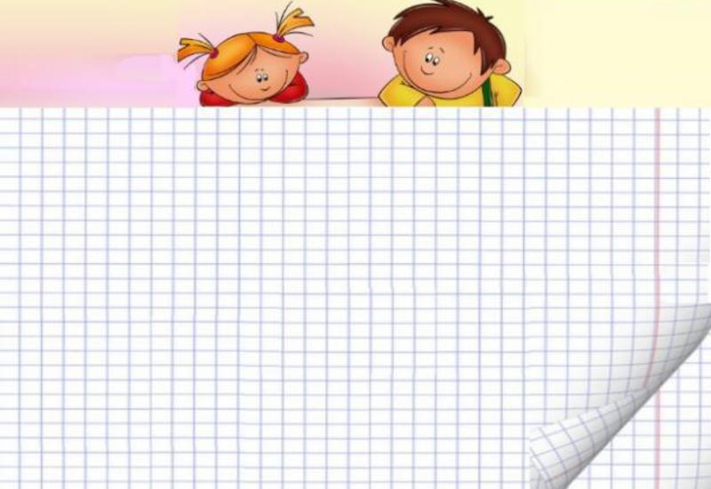
Самостоятельная работа.
Получить лист А4 с заданием.
Подписать лист с заданием.
Выполнить задание.
Сдать лист с решением.

Slide 22

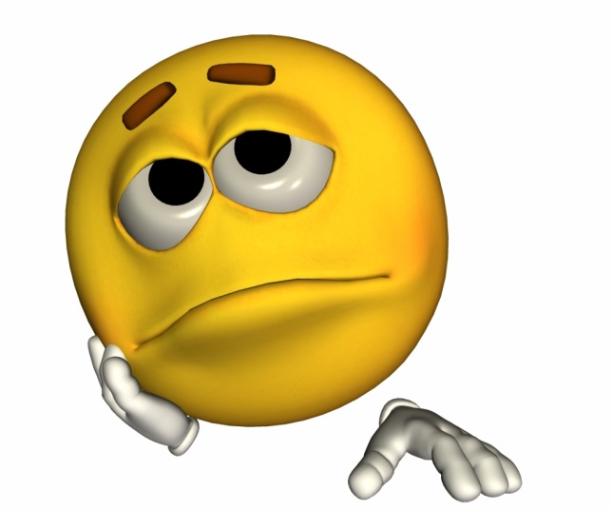


Выбери смайлик, который соответствует твоему настроению после этого урока.
Не понимаю,
зачем это было нужно?
Мне понравилось!
Трудновато было…
А я все это знал и без вас.

Slide 23
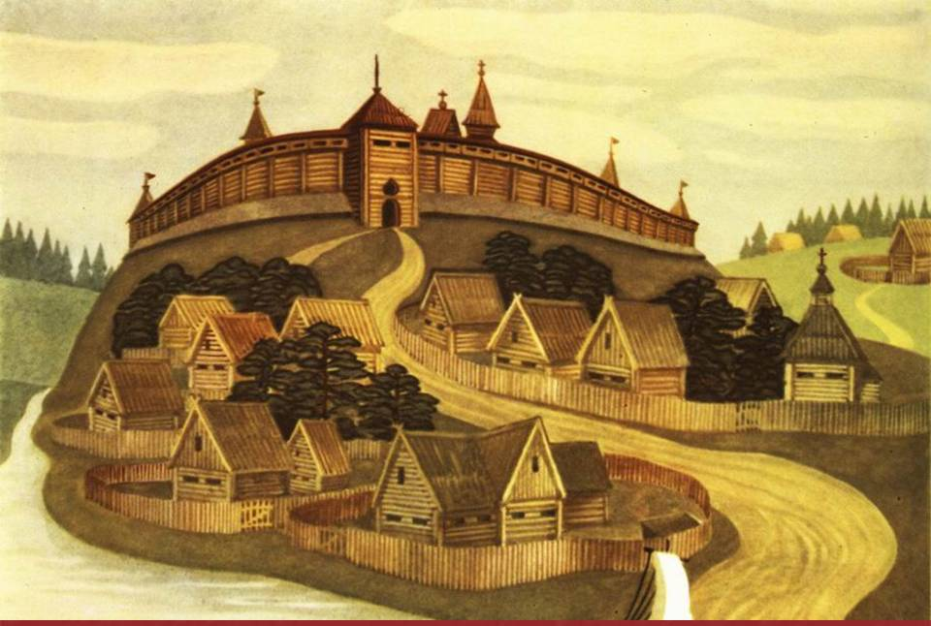

Домашнее задание:
Подготовить презентации о башне в Кремле ( 3-5 слайдов).
Найдите ещё интересные факты из истории Московского Кремля и составьте задачи для своих одноклассников.

Slide 24
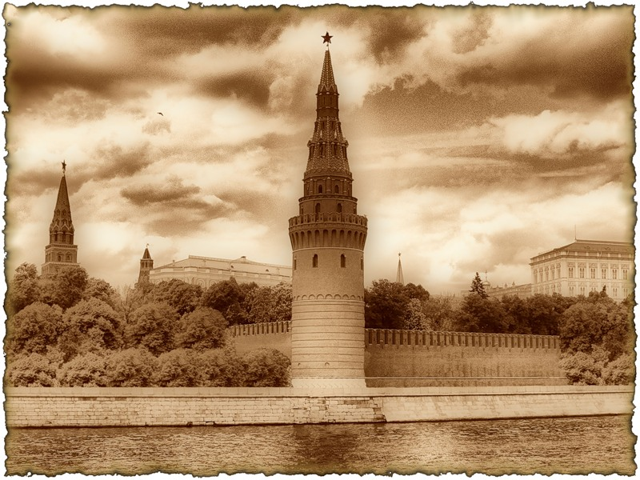
Спасибо за внимание.

